Slide 1
Mere JavaScript
Eventlisteners

Slide 2
Eventlistener - interaktivt JavaScript
Med metoden addEventListener() kan du få JavaScript til at ”lytte” efter, om der sker noget bestemt på det element, som du har sat eventlisteneren på
Første argument til eventlisteneren er hvilket event, den skal lytte efter
Oftest lyttes efter et ‘click’ event (museklik)
Andre eksempler på events: focusin, copy, dblclick, mouseenter, mousewheel
Se den fulde liste over events her (MDN link)
Andet argument til eventlisteneren er den callbackfunktion, som skal køres, når eventet sker
Tredje argument til eventlisteneren er, om den skal anvende event bubbling, som forklares senere
Dette argument er valgfrit

Slide 3
Eventlistener
Eksempel på eventlistener: button.addEventListener(‘click’, function() { alert(‘You clicked the button’); });
Når du aktiverer en eventlistener ved at udføre den event, som den lytter efter (fx at klikke), så kan du få adgang til en masse informationer om selve eventet - men også det element, man har klikket på med et event.target
Dette sikrer du ved at overføre et argument til din callback funktion: nav.addEventListener(‘click’, function(event) { console.log(event); });

Slide 4
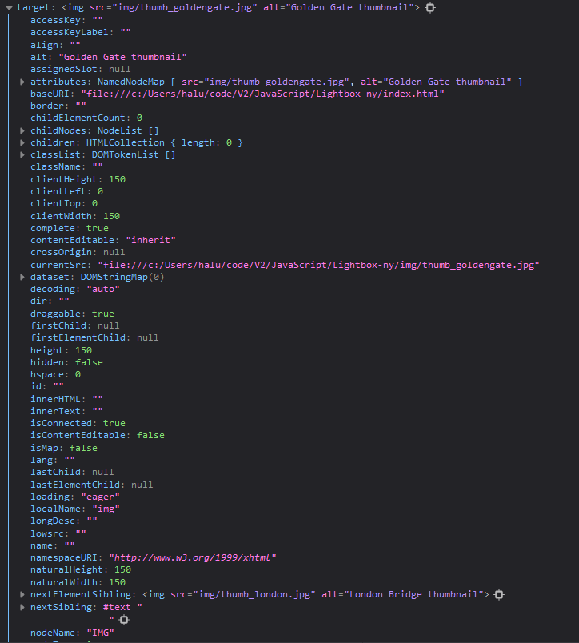
Event.target
galleri.addEventListener(‘click’, function(e) { console.log(e.target); });
Du kan fx checke, om du har klikket på et billede, ved at checke om e.target.NodeName == ”IMG” (eller e.target.TagName)
Skriv altid dine variabler ud i konsollen, så du ved, hvad du arbejder med, og hvilke muligheder, du har

Slide 5
Event bubbling
HTML-elementer er typisk nested inden i hinanden, fx: <nav> <ul> <li> <a> <img….> </a> </li> </ul> <nav>
Hvis du klikker på <img> tagget, vil alle de overliggende tags også blive ramt af eventet. Dette kaldes event bubbling, fordi eventet bevæger sig opad ligesom bobler i vand

Slide 6
Event bubbling
Hvis du ikke ønsker, at dit event skal lave event bubbling - altså skal starte ovenfra og ramme nedad i stedet for, skal du tilføje argumentet ”false” helt i slutningen af dit addEventListener() kald: button.addEventListener(‘click’, function() { alert(‘You clicked the button’); }, false);
Konklusion: addEventListener tager tre argumenter: eventtype, callback-funktion og event bubbling: element.addEventListener(‘eventtype’, callbackfunktion() {}, bubbling [true|false]);

